Slide 1
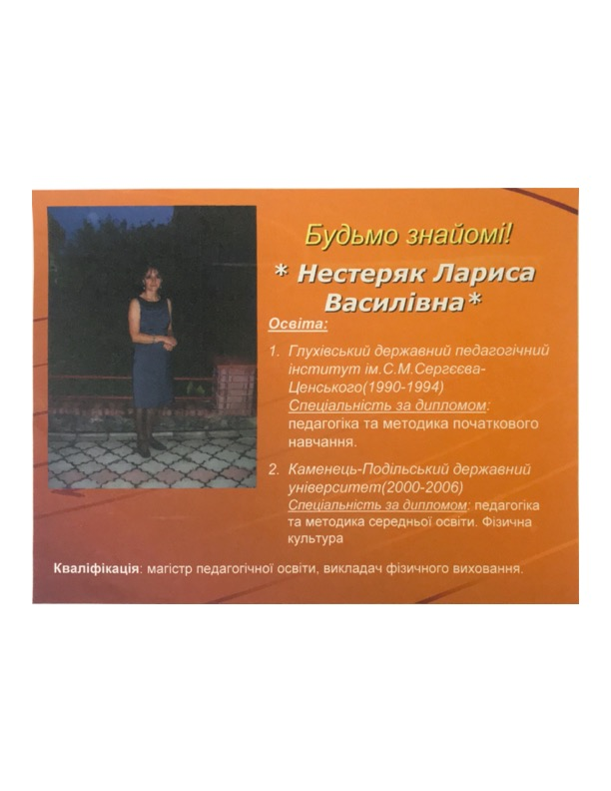

Slide 2
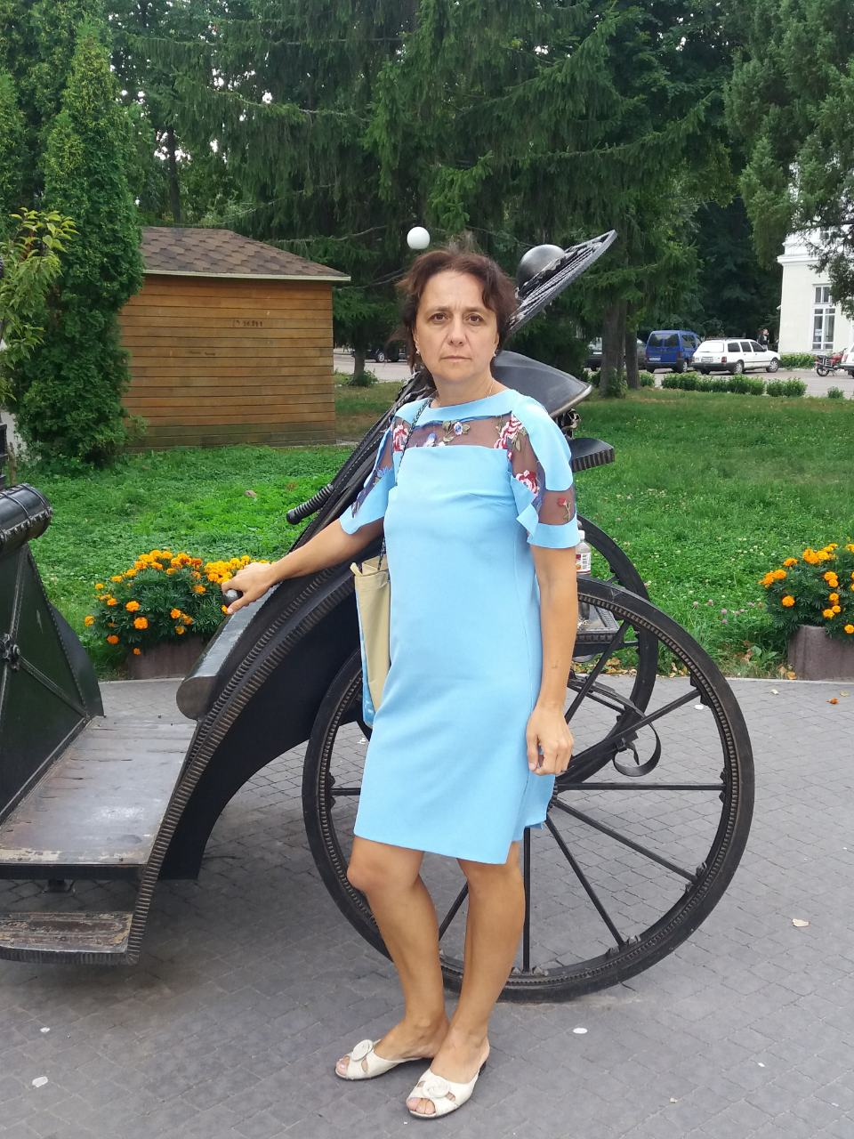
З 1994 року – бібліотекар Борщівської ЗОШ І-ІІІ ст. №І
З 2000 року – вчитель фізичної культури Борщівської ЗОШ І-ІІІ ст. №І
З 2008 року – вчитель фізичної культури Борщівського НВК
«ЗНЗ І-ІІІ ст. №3-гімназія імені Романа Андріяшика»
Категорія – вища, звання «Старший вчитель»
Стаж роботи – 30 років
Педагогічний стаж – 18 років
Стаж роботи вчителем фізичної культури – 18 років

Slide 3
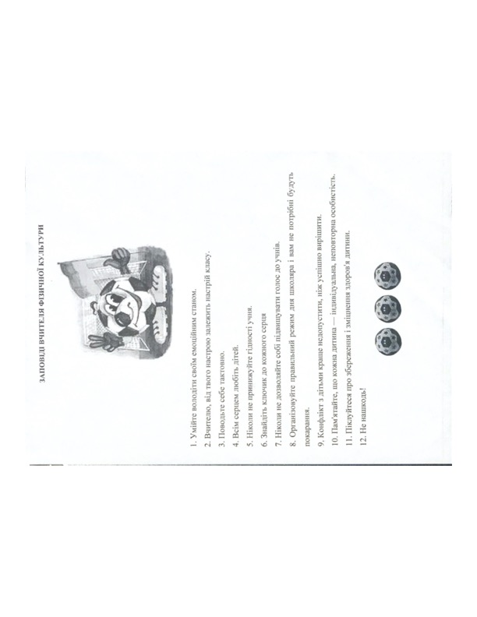
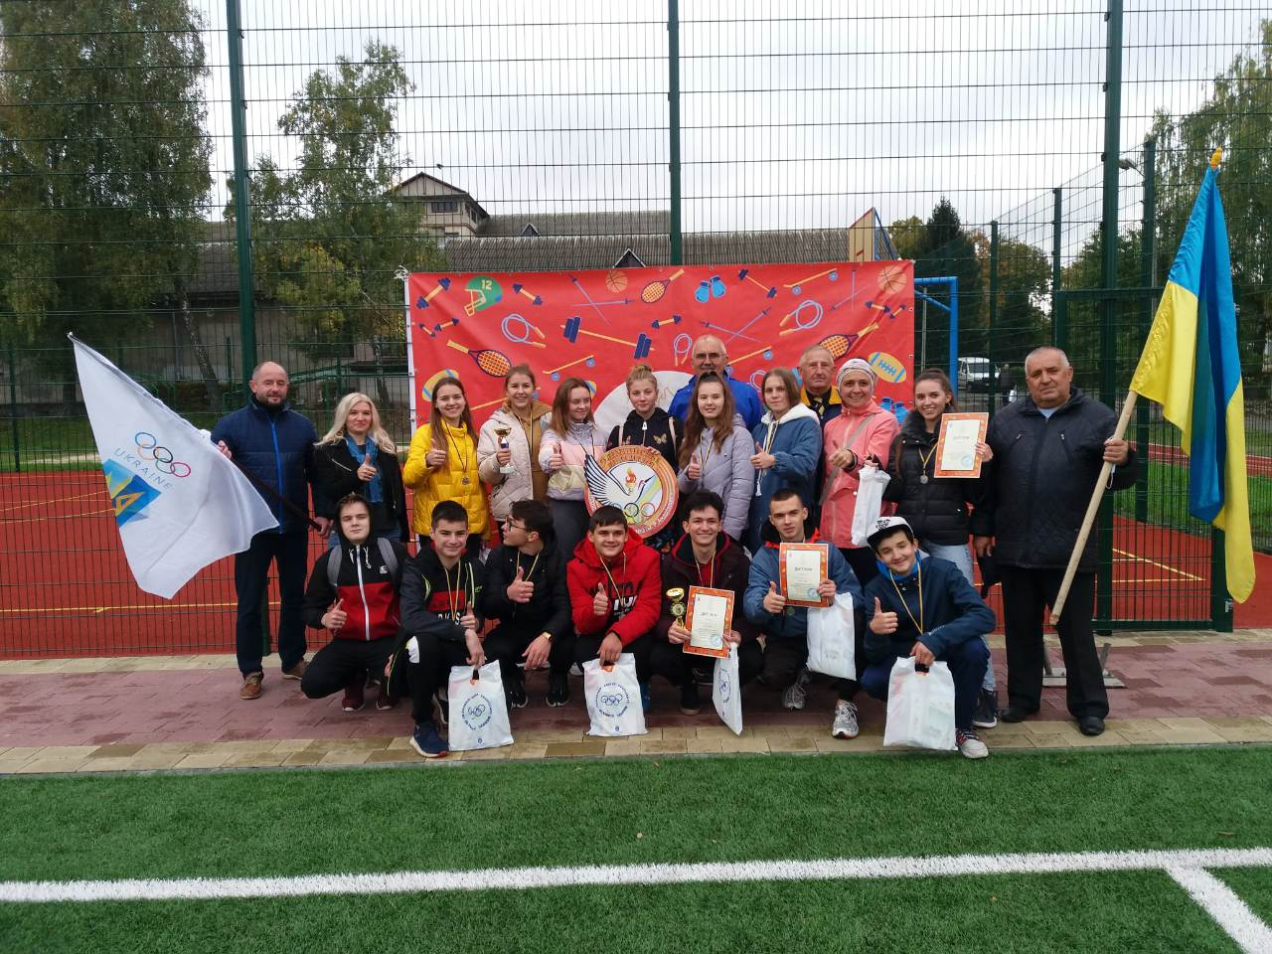

Slide 4
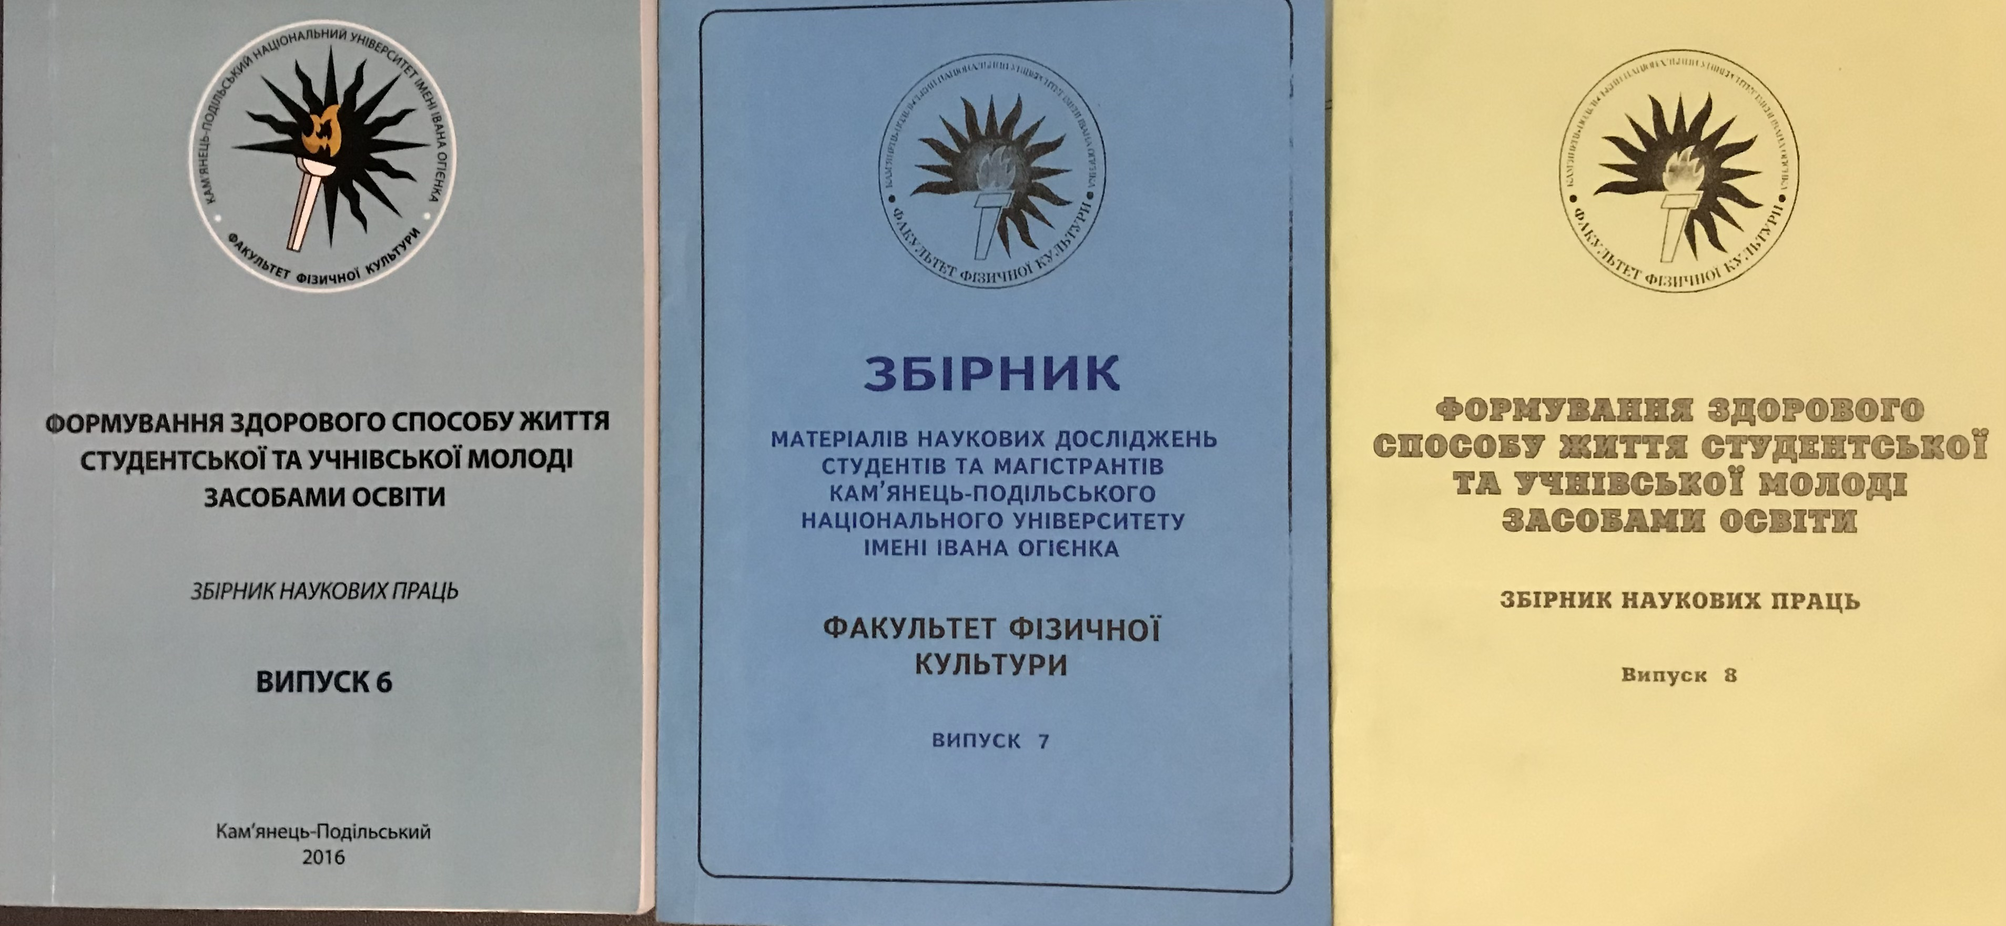

Slide 5
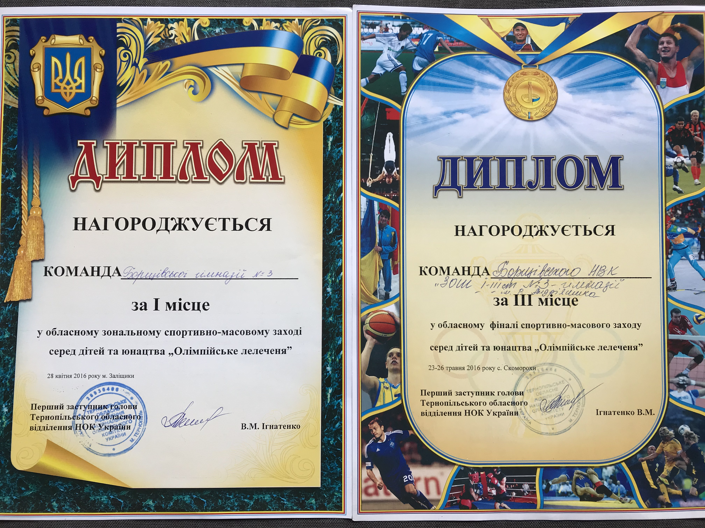
Робота з обдарованими дітьми

Slide 6
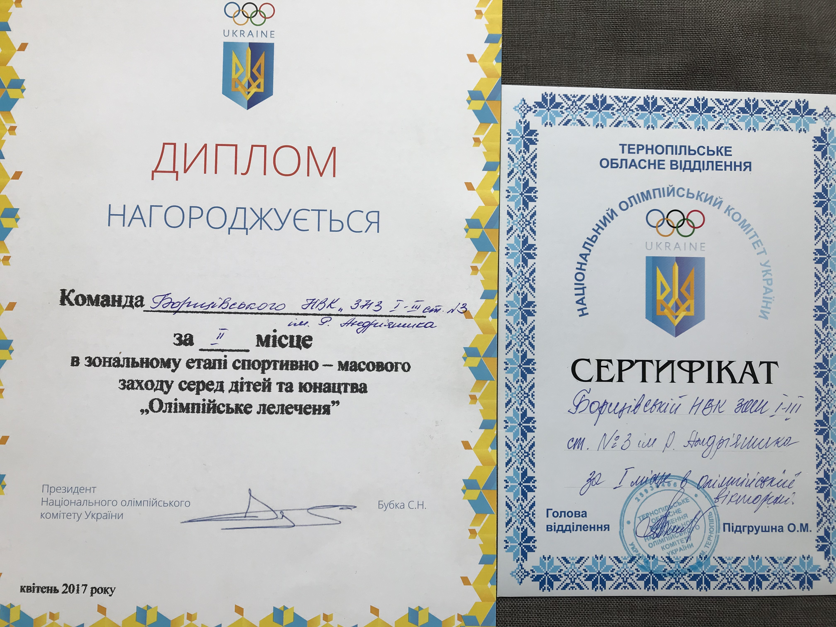
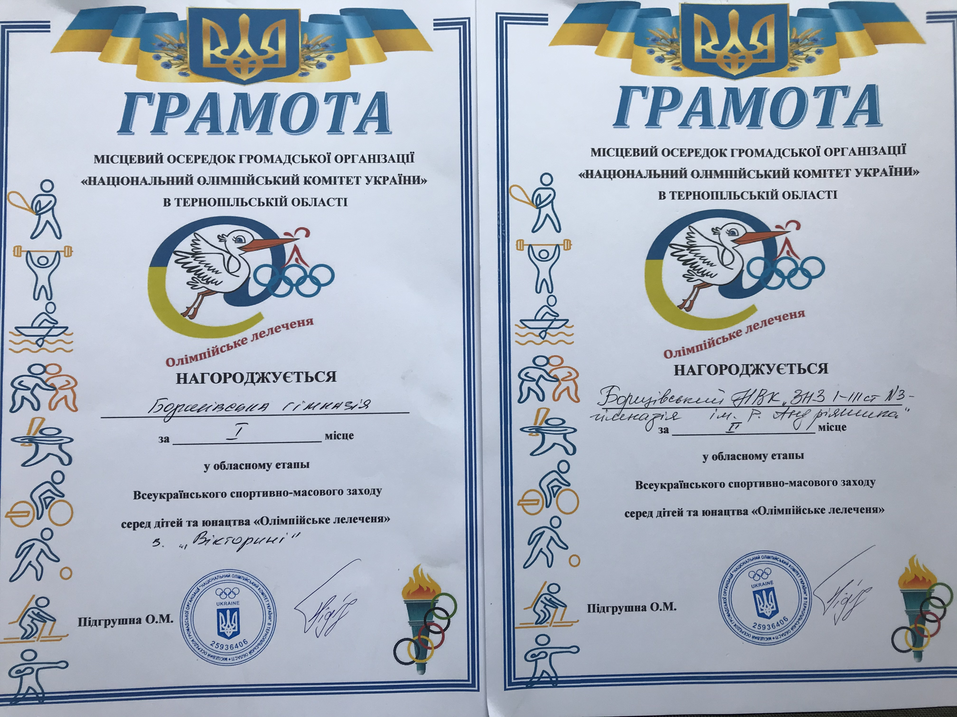
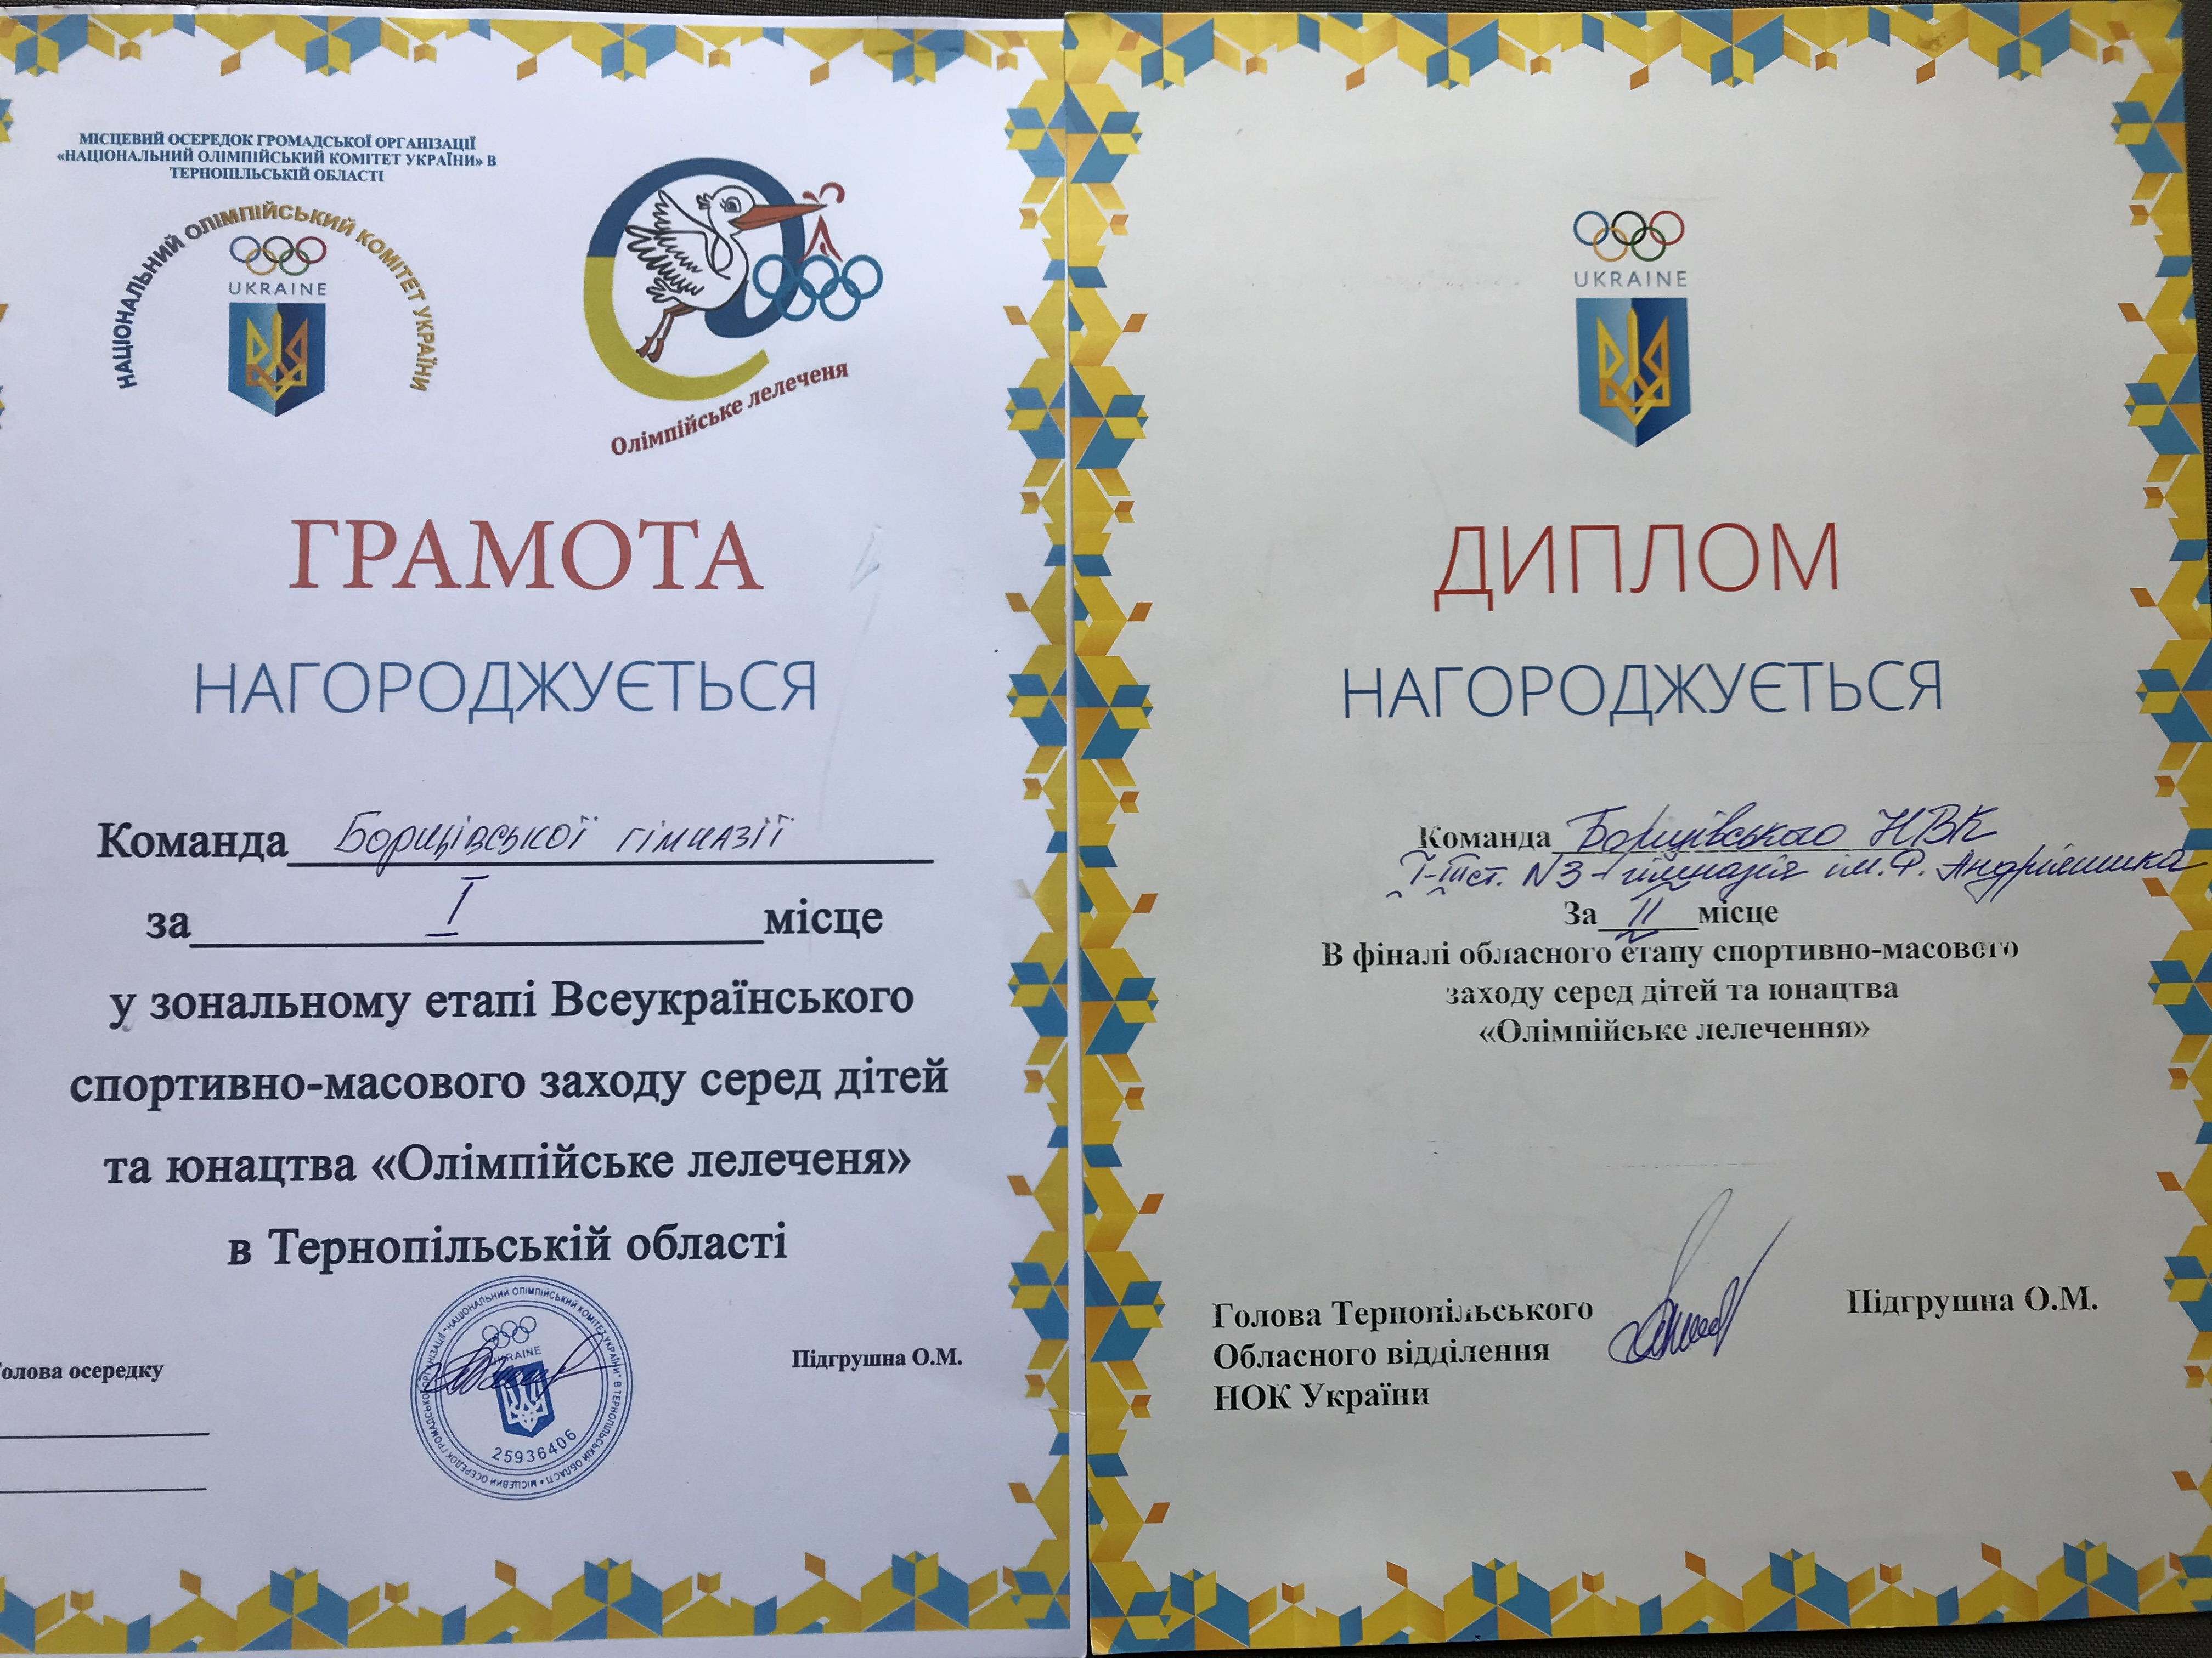
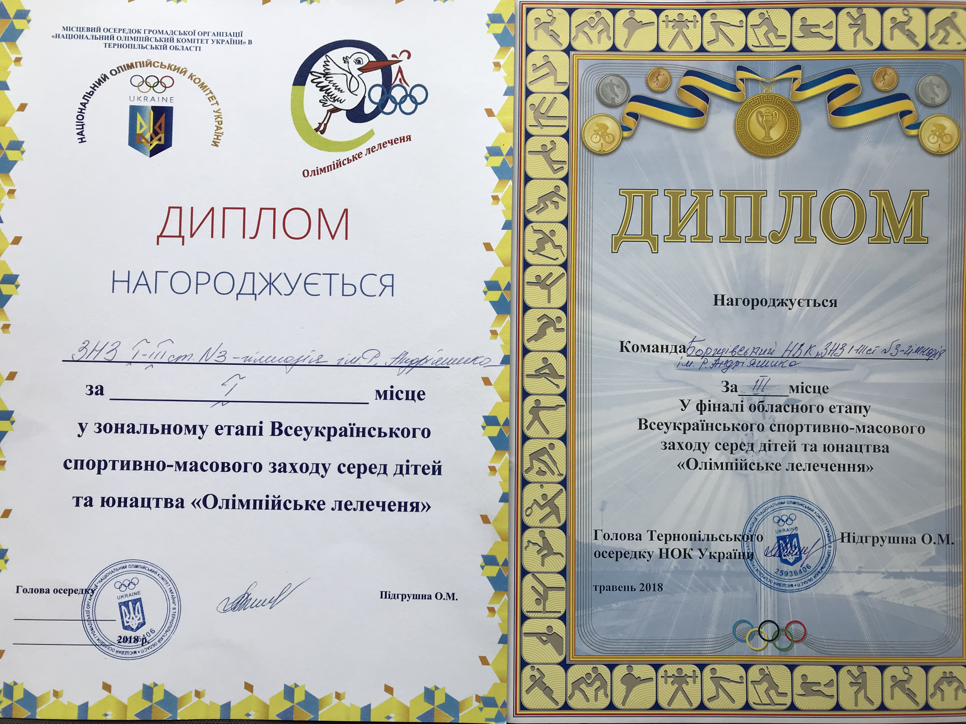

Slide 7
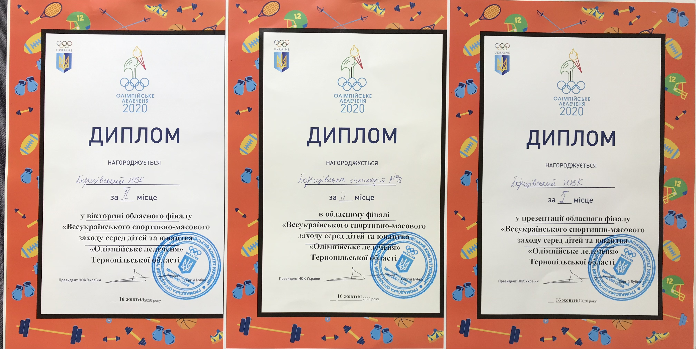

Slide 8
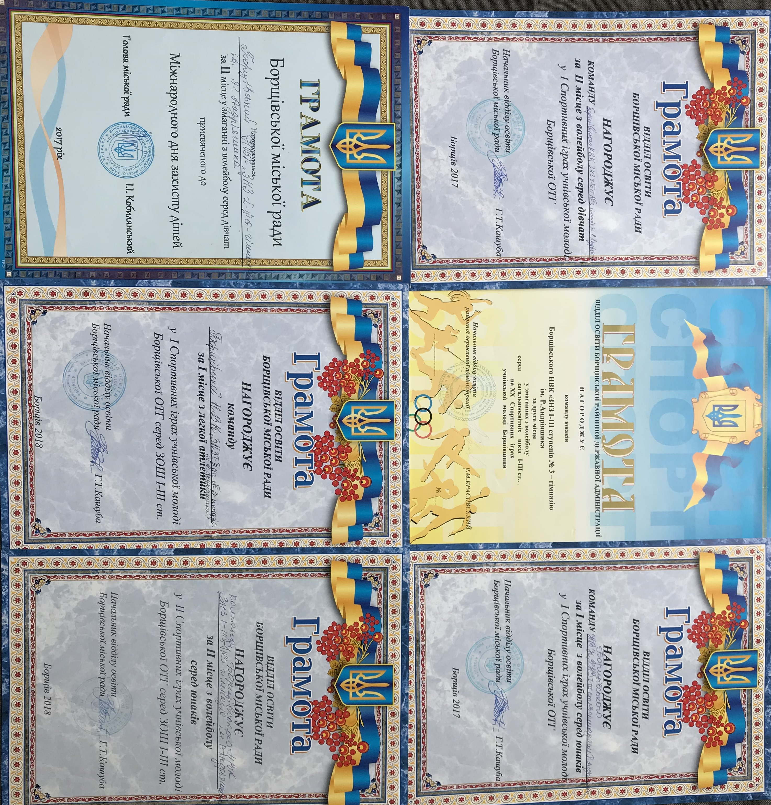

Slide 9
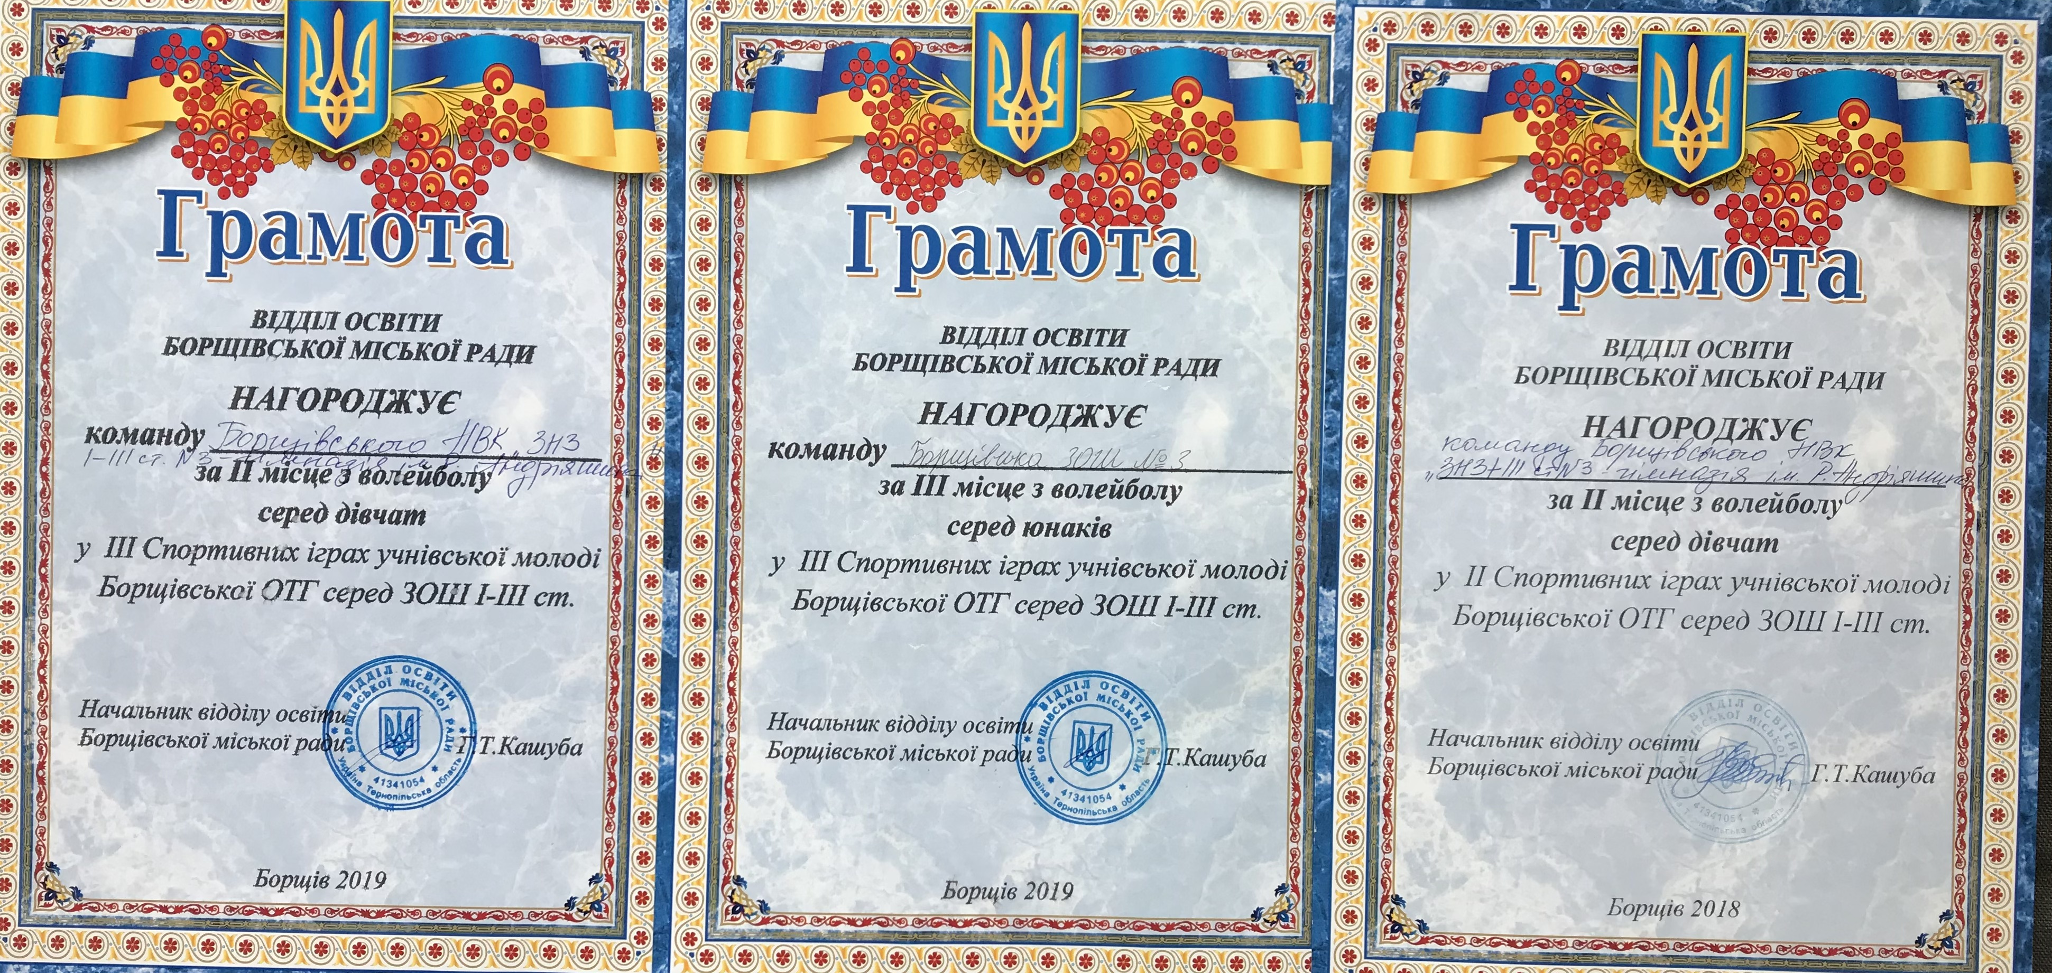

Slide 10
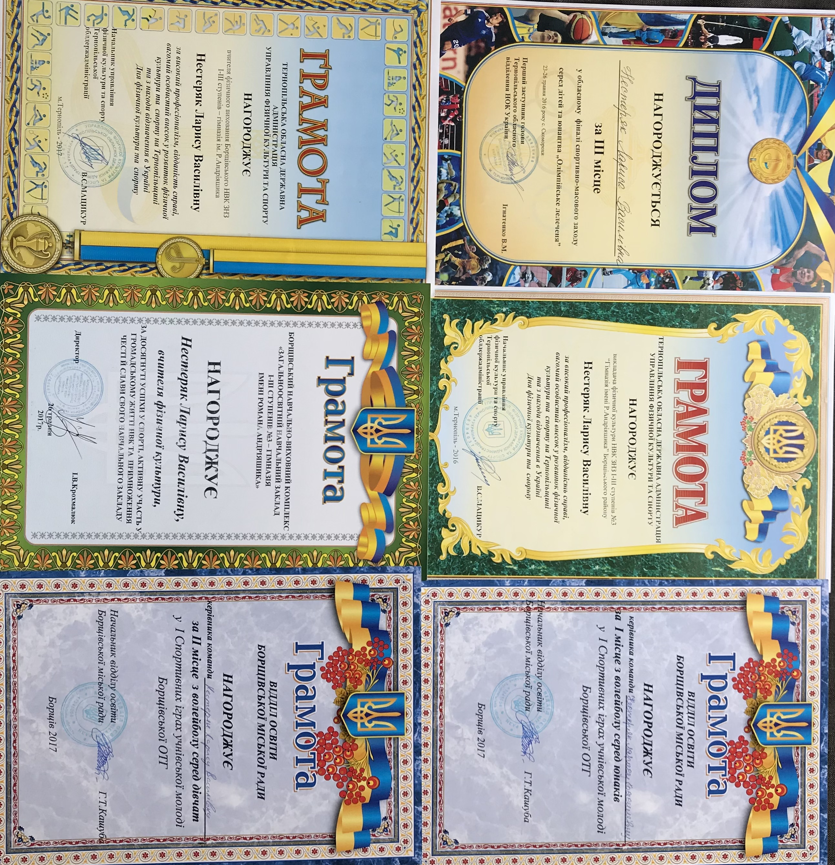
Здобутки
Лариси Василівни Нестеряк

Slide 11
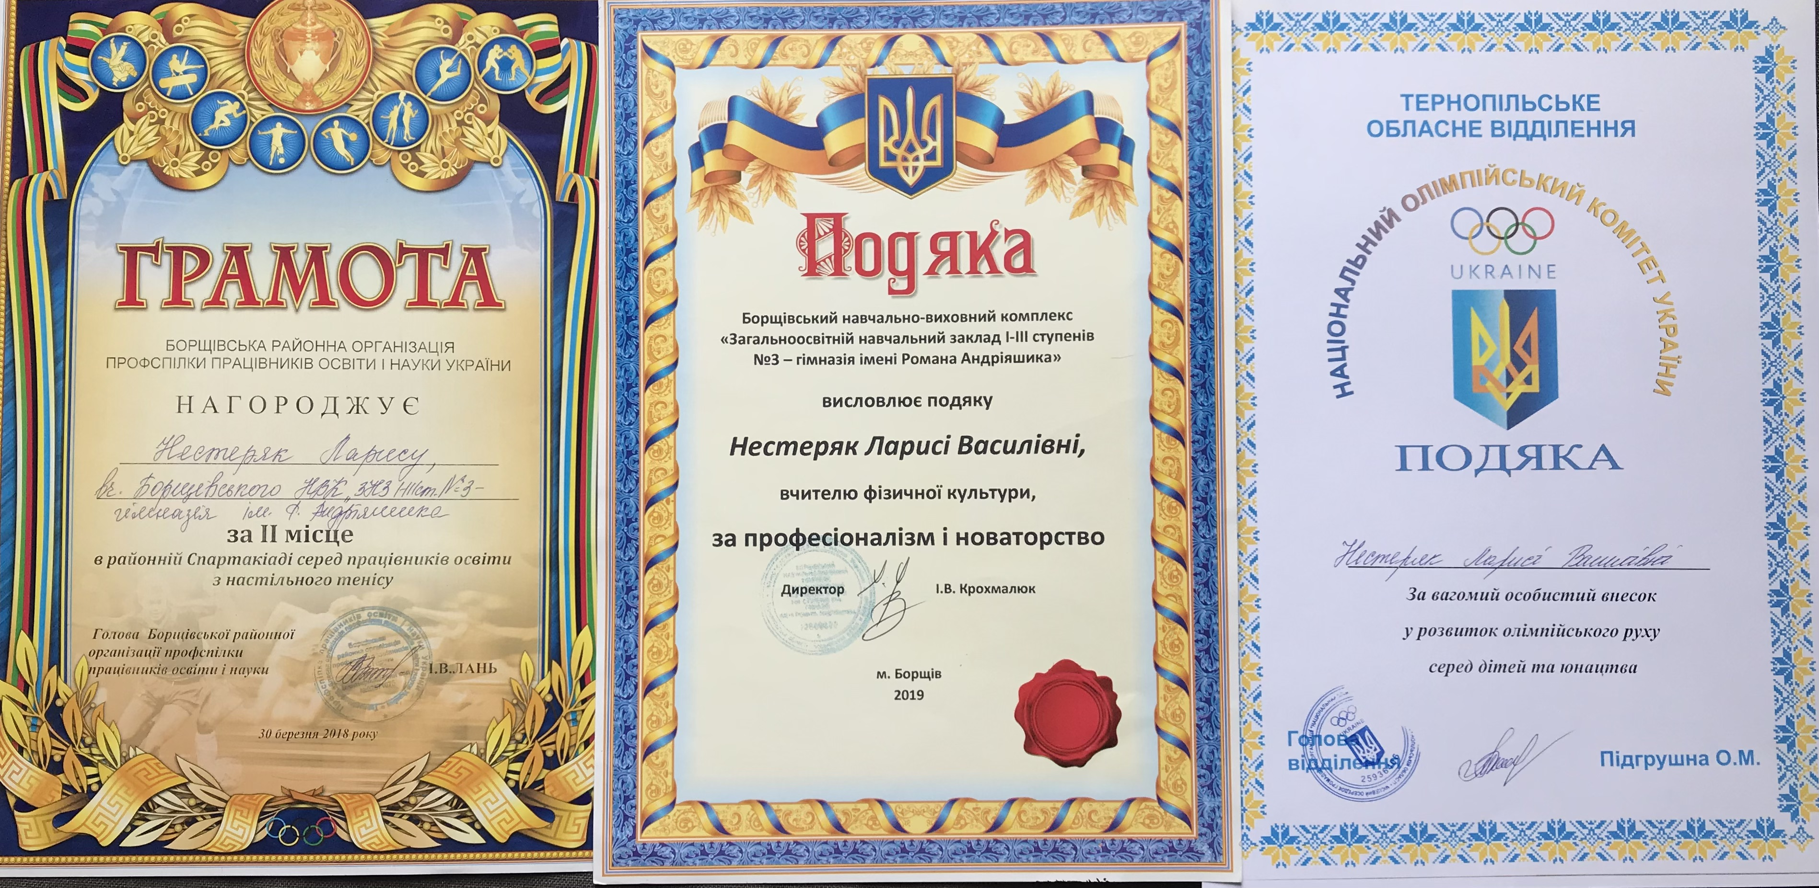

Slide 12
